Slide 1
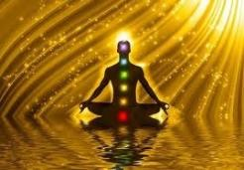
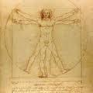
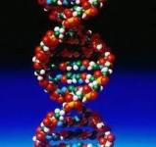
Портрет идеального человека
«Идеал – это путеводная звезда. Без нее нет твердого направления, а нет направления – нет жизни» (Л.Толстой).

Slide 2
Цели:
Осознание детьми образа идеального человека
Развитие творческой самостоятельности,
коммуникативности
Воспитание эстетического вкуса учащихся

Slide 3
Идеал –это высшая ценность ; наилучшее, завершенное состояние того или иного явления
доброта
терпимость
великодушие
Идеал
мудрость
честность
мужество
порядочность

Slide 4
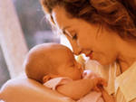
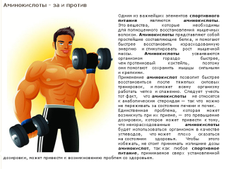
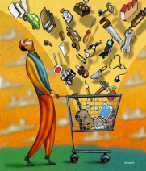
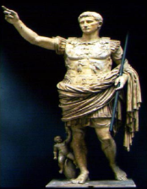
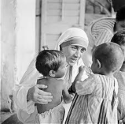
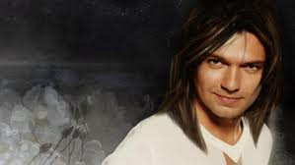
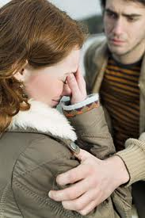
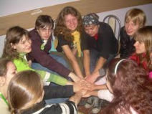
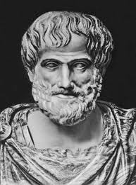
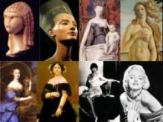
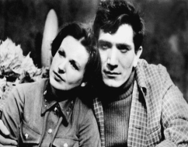
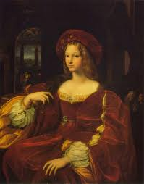

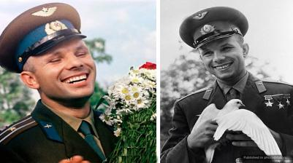
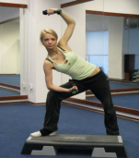
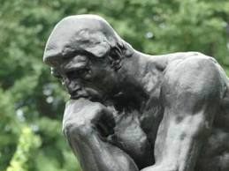

Slide 5
Выбор цвета
Синий цвет – спокойствие
Сине-зелёный – чувство уверенности
Оранжево-красный – агрессивность
Светло-жёлтый – весёлость, активность
Фиолетовый, коричневый – тревожность, огорчение

Slide 6

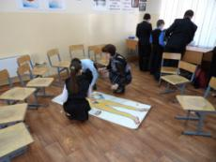
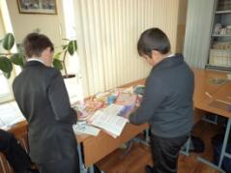
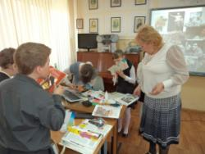
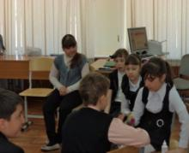
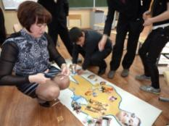
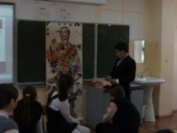
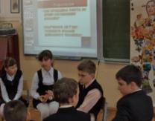
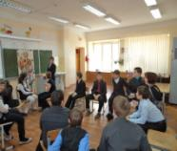
Фрагменты творческой работы над созданием портрета идеального человека

Slide 7
Рефлексия
Как проходила работа во время составления коллажа?
Получилось ли у вас создавать коллаж идеального человека?

